Slide 1
Projektinis Darbas
Andrius Visockas PI18A

Slide 2
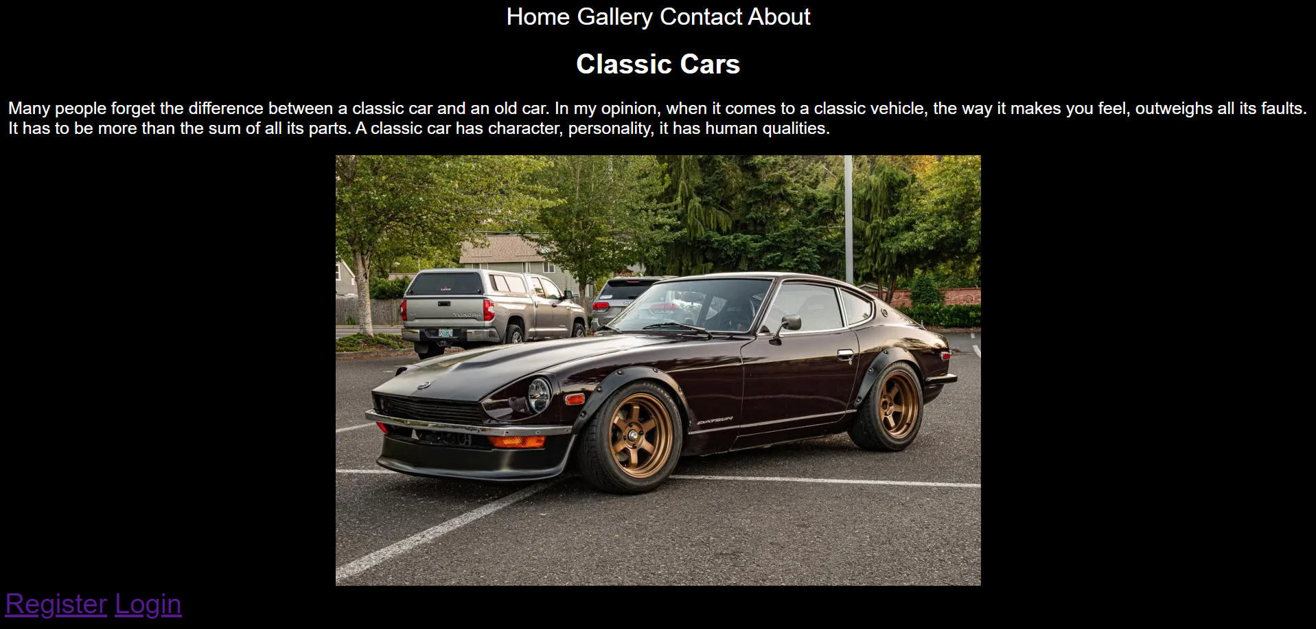
Įdėta registracija ir prisijungimas

Slide 3
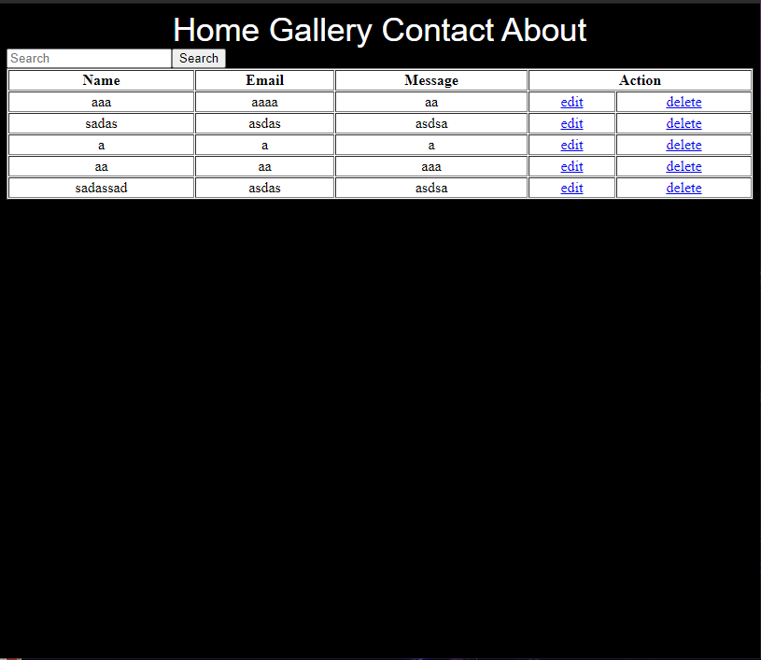
Prisijungus kaip admin matome admin konsolę

Slide 4
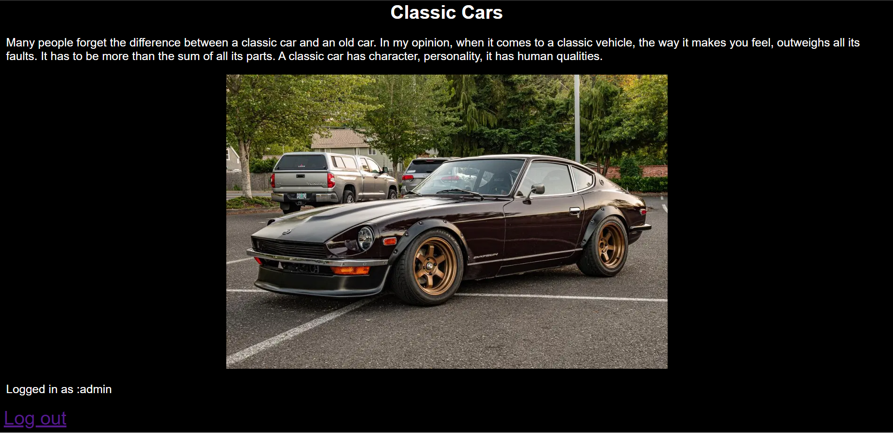
Naudoju session

Slide 5
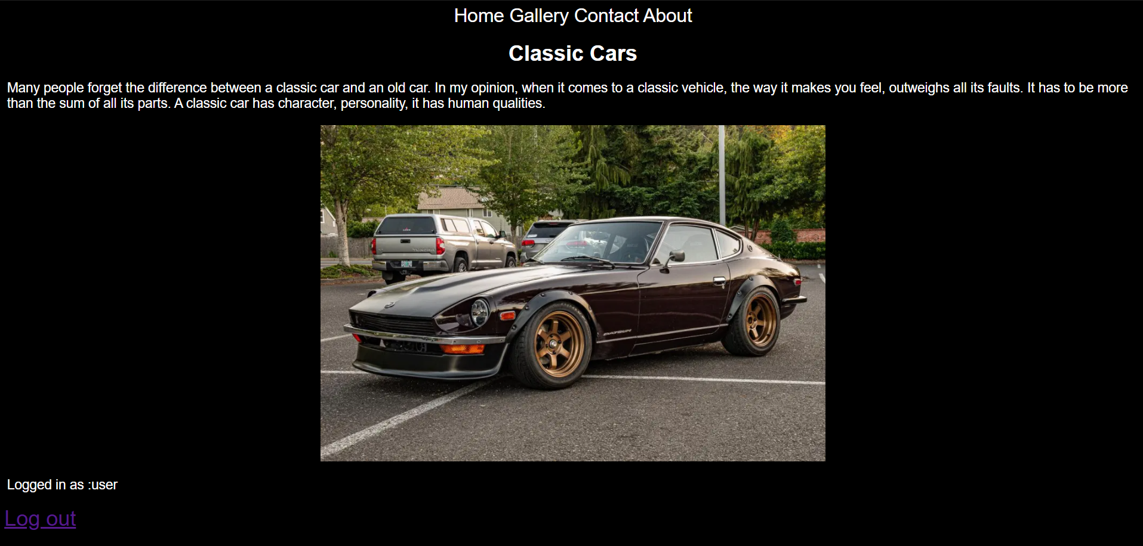
Prisijungus kaip paprastam vartojui, rodomas pagrindinis langas

Slide 6
Jei prisijungti nepavyksta rodomas login page

